Slide 1
PROYECTO WEB INSTITUCIONAL CFP

Slide 2
Acerca del CFP N°403…
A partir de junio de 2007 comenzó a funcionar en la ciudad de Tandil el CENTRO DE FORMACIÓN PROFESIONAL Nº403.
Sus OBJETIVOS son:
• Capacitación a demanda de acuerdo a las necesidades de la comunidad.
• Reinserción laboral mediante la capacitación de los desempleados.
• Recalificación laboral y mejoramiento en la estructura laboral de los empleados.
• Generación de Empleo Genuino y la formación en distintos oficios.
• Integración de las personas con discapacidad en el mundo laboral.
Domicilio: Garibaldi 1583, Tandil
Tel.: Llamar 0249 – 4449482

Slide 3
ETAPAS DEL DESARROLLO:
Análisis del problema
Diseño del algoritmo
Codificación
Prueba y depuración

Slide 4
Análisis del problema:
El proyecto consiste en el diseño e implementación de un sitio web que sea funcional a las necesidades administrativas del CFP en cuanto a la registración de cursos, inscripción de alumnos, contabilización de asistencias, confección exámenes on-line, etc.

Slide 5
Principales funcionalidades:
- Creación de cursos
- Inscripción de alumnos a cursos
- Registro de la asistencia del alumno a un curso, enviandole un e-Mail automático cuando el estudiante no asista a alguna clase (parametrizado en cantidad de ausencias).
- Posibilidad de realización de exámenes nivelatorios on-line (dependiendo del curso)

Slide 6
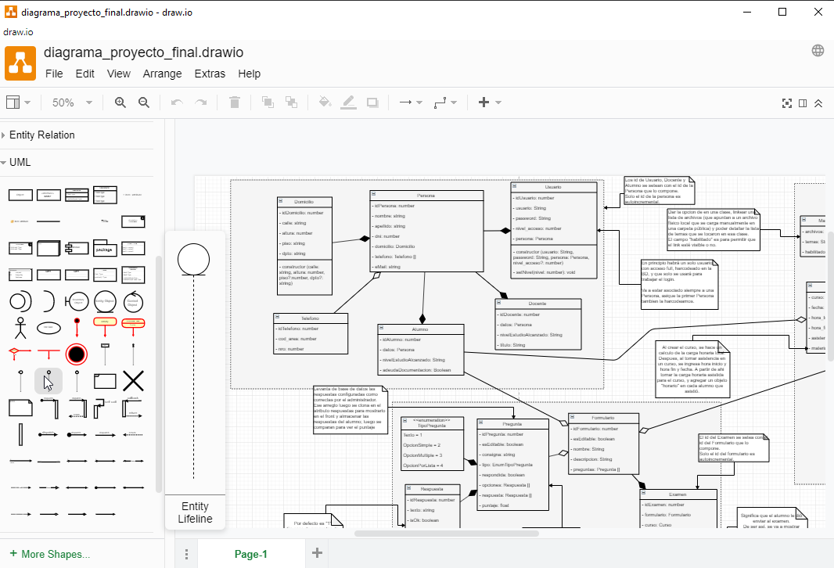
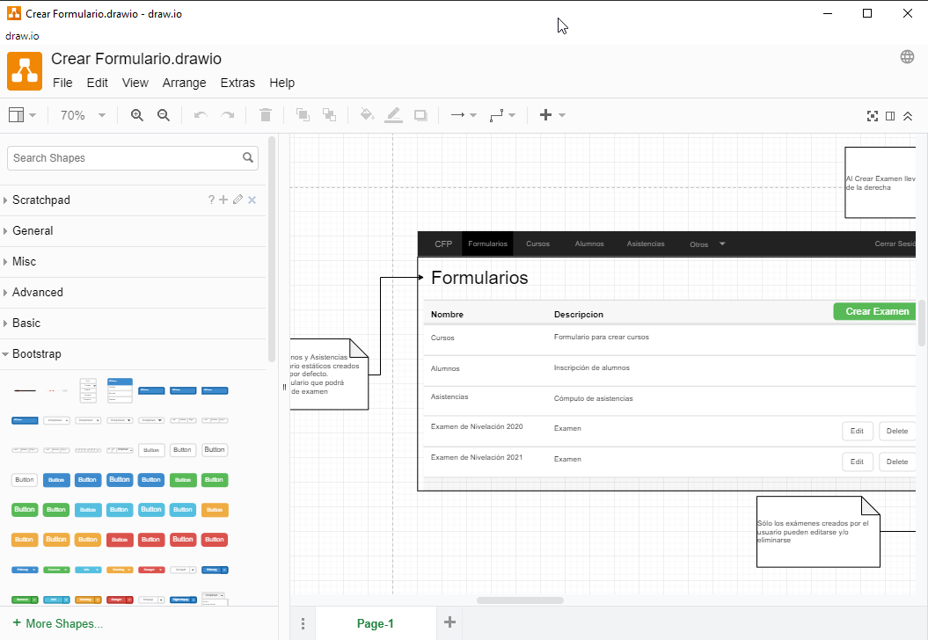

Diseño del algoritmo:
Herramientas utilizadas:

Slide 7
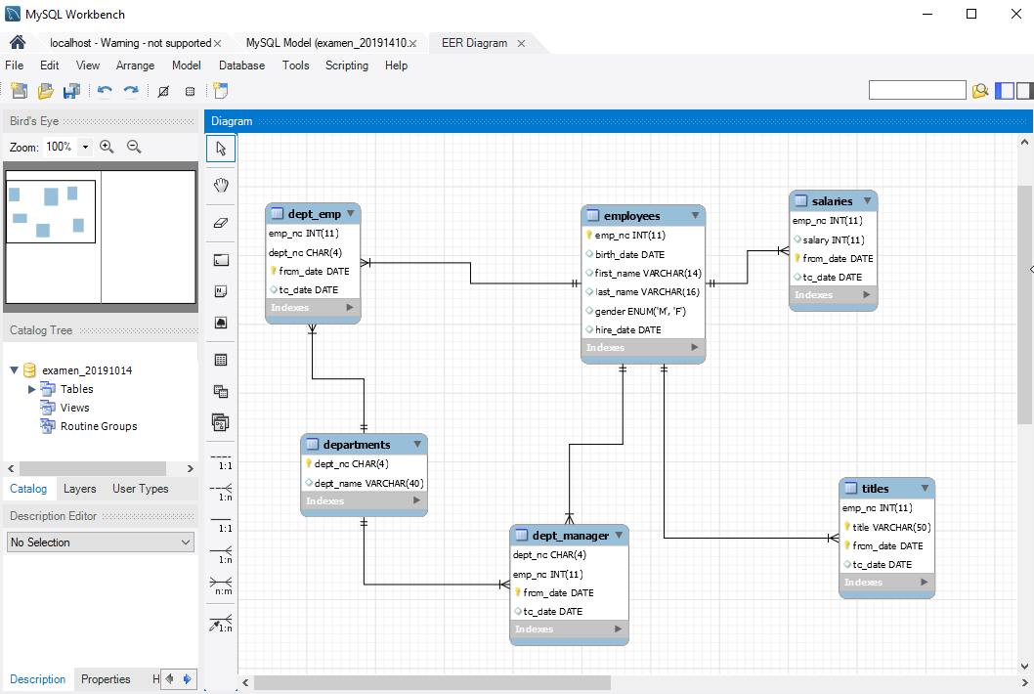

Diseño del algoritmo:
Herramientas utilizadas:

Slide 8
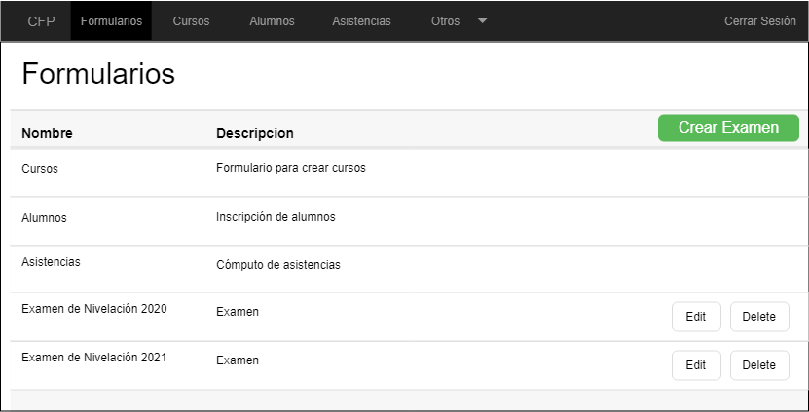
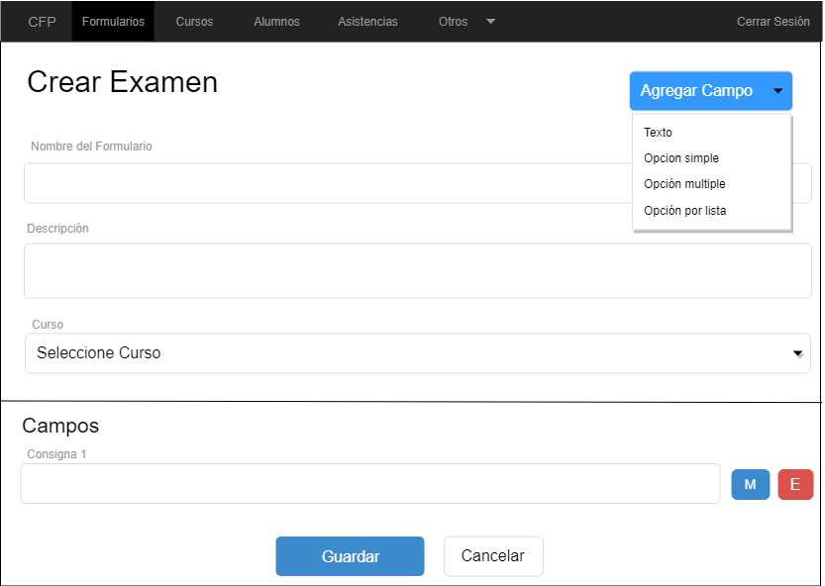
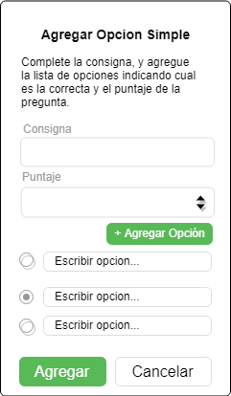
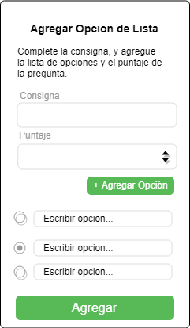
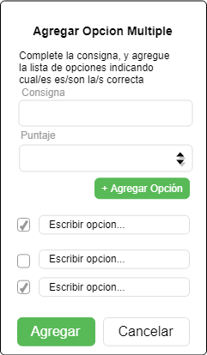
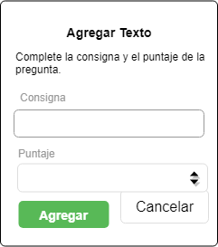
Diseño y Maquetado: Examenes

Slide 9
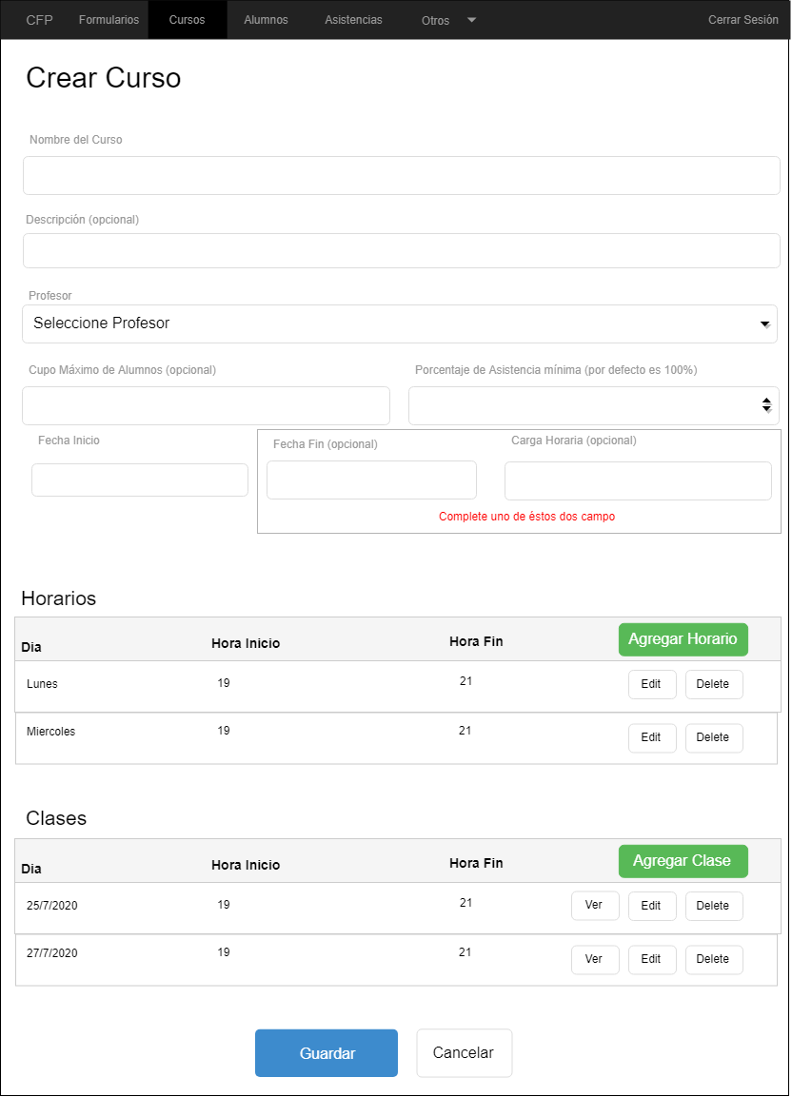
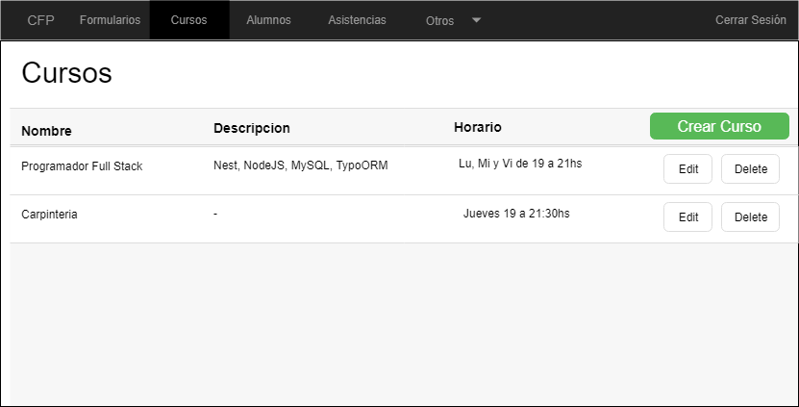
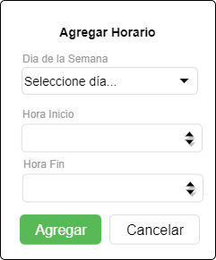
Diseño y Maquetado: Cursos

Slide 10
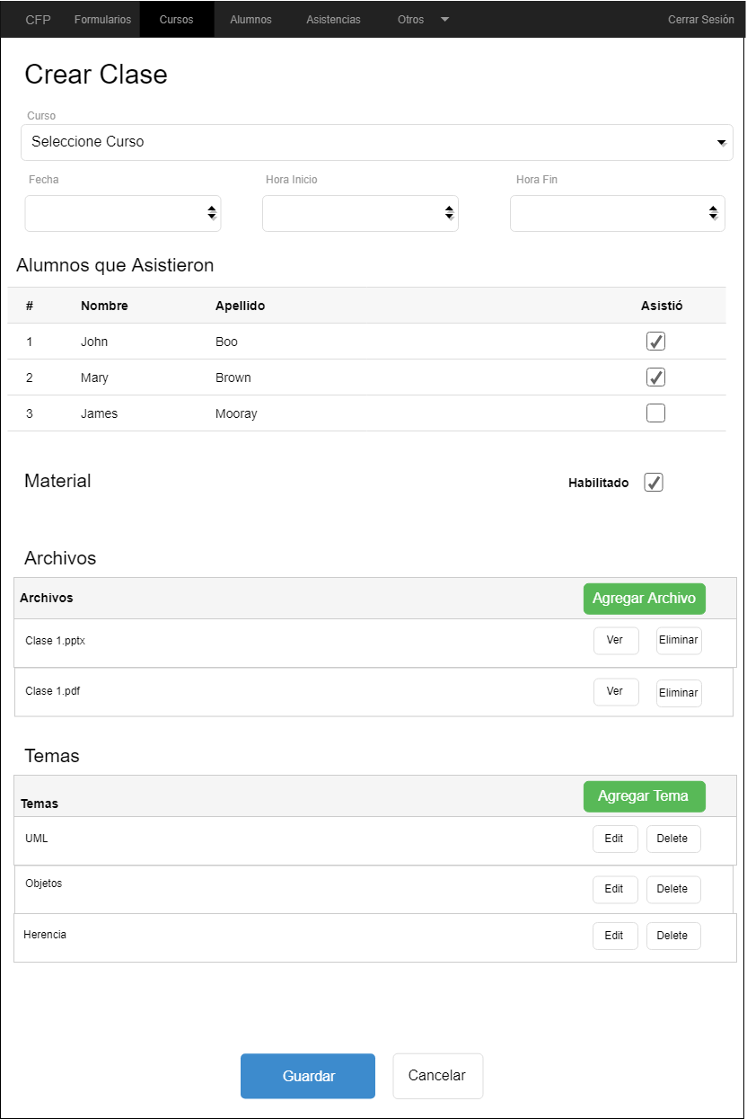
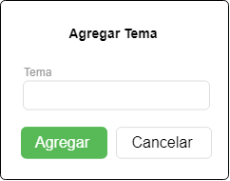
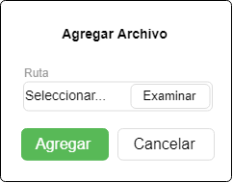
Diseño y Maquetado: Cursos

Slide 11
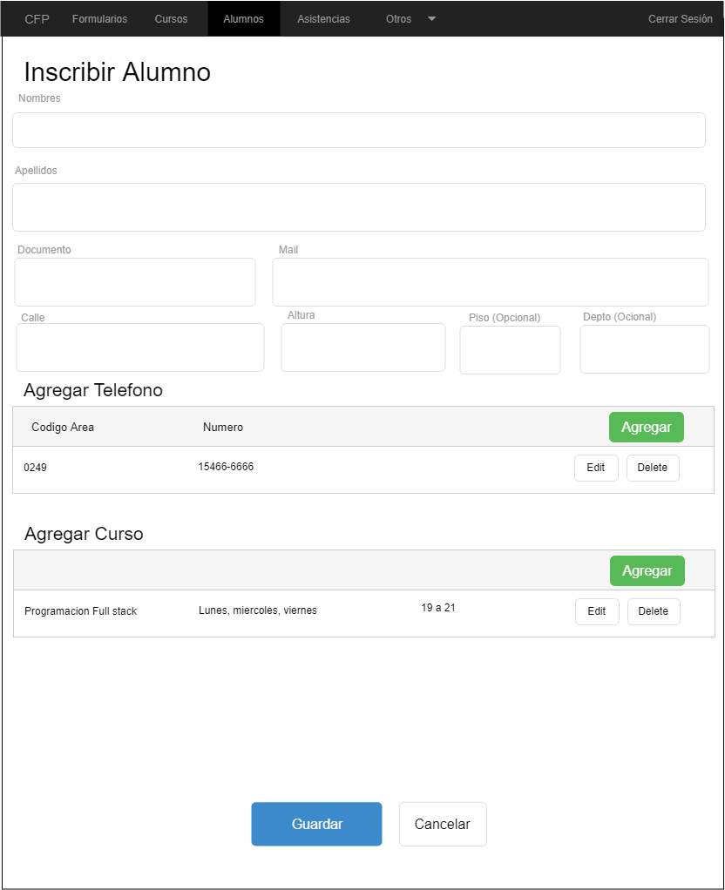
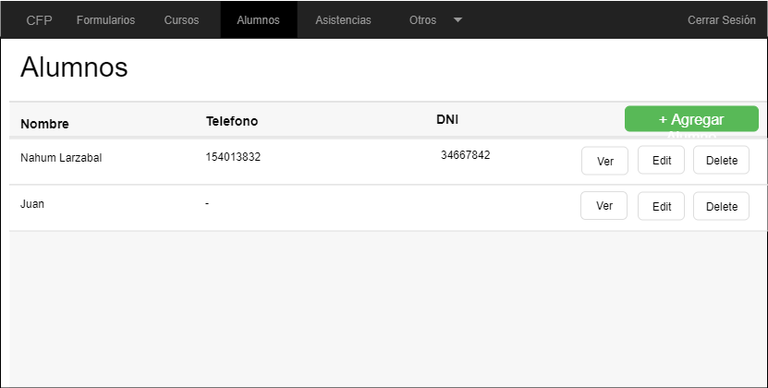
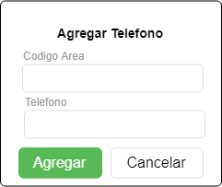
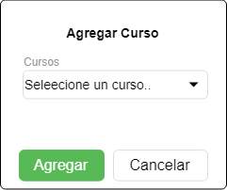
Diseño y Maquetado: Alumnos

Slide 12
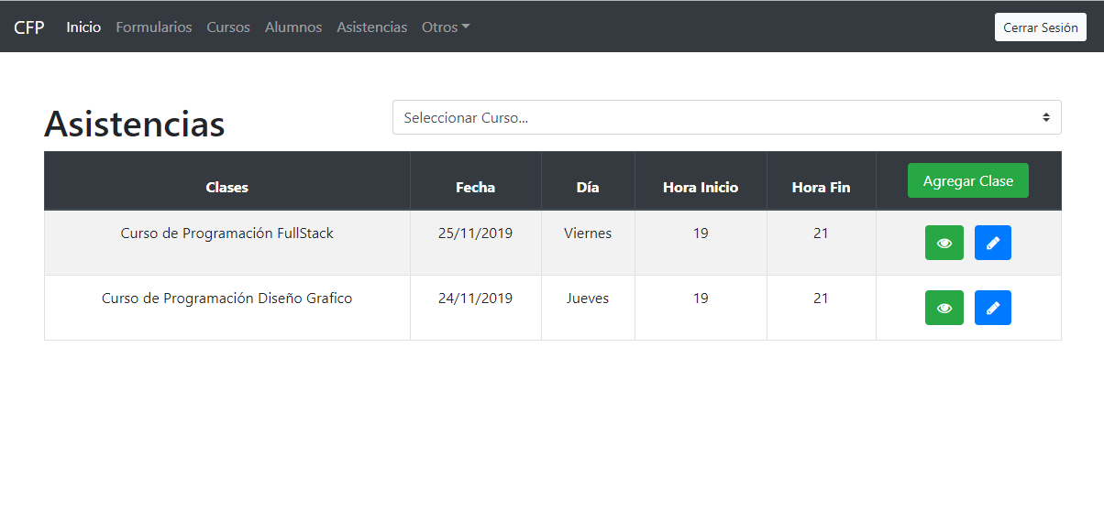
Diseño y Maquetado: Asistencias

Slide 13
Diseño y Maquetado: Asistencias

Slide 14
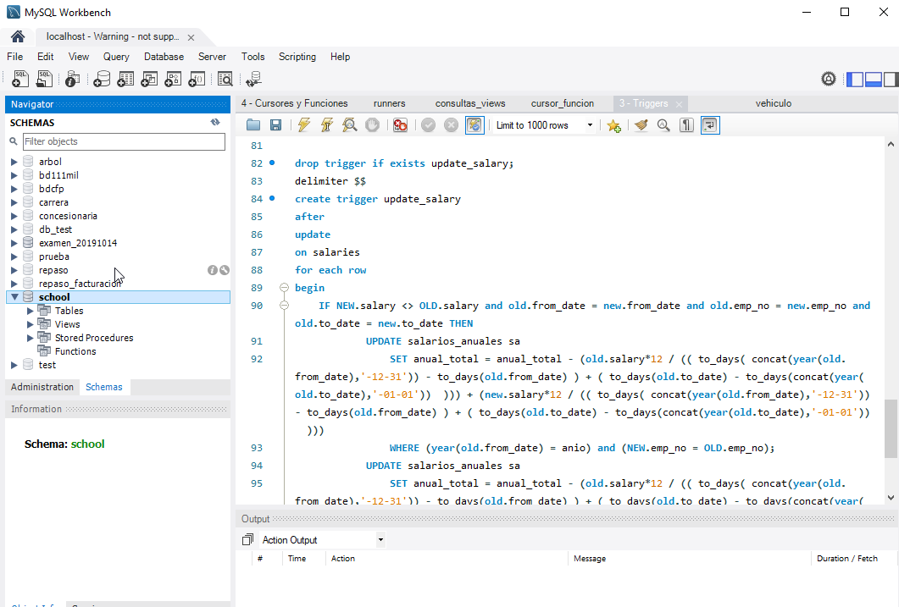
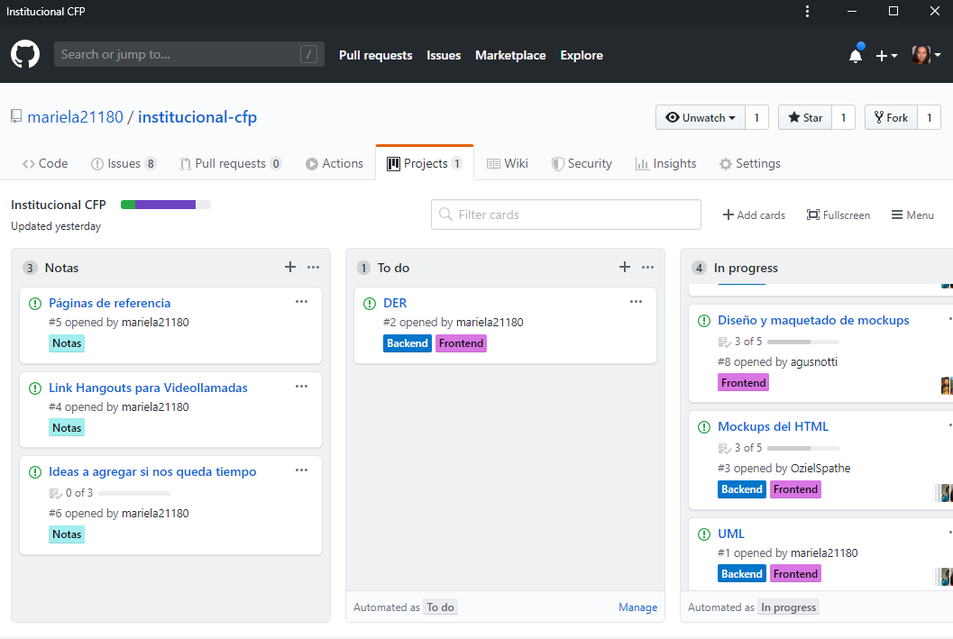
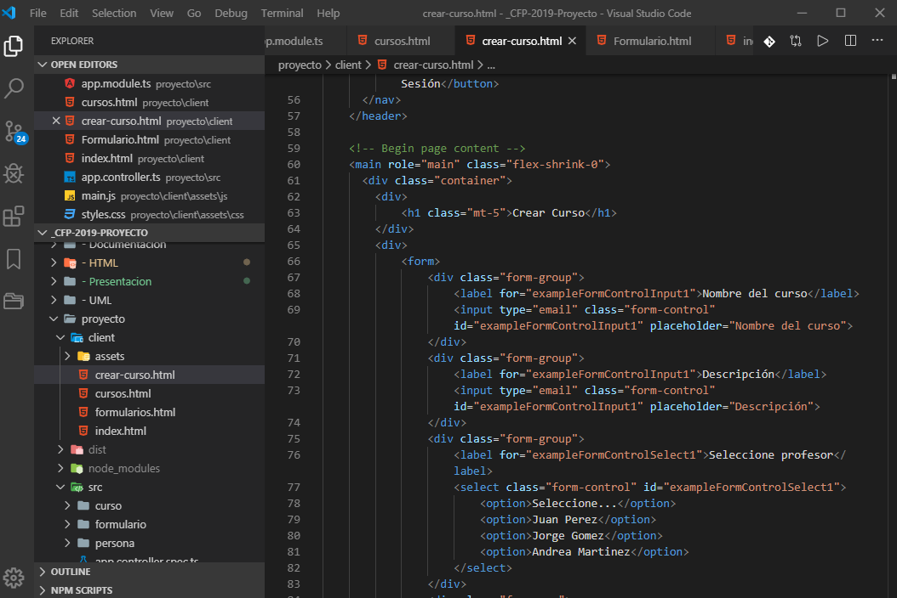
Codificación:

Slide 15
Tecnologías:
NodeJS
NestJs
TypeORM
MySQL
HTML 5, CSS, Bootstrap

Slide 16
LENGUAJES DE PROGRAMACION:
TypeScript
JavaScript

Slide 17
Prueba y depuración:

Slide 18
Análisis FODA del Proyecto
FORTALEZAS
DEBILIDADES
OPORTUNIDADES
AMENAZAS
Factores
Internos
Factores
Externos

Slide 19
Fortalezas:
Utilización de las tecnologías más eficientes y usadas en la actualidad.
Pleno entendimiento de las necesidades del cliente por ser estudiantes del Centro de Formación.
La experiencia de usuario es muy intuitiva, lo cual lo convierte en un sistema fácil de aprender y rápido de implementar.
Al pertenecer al CFP, contamos con la posibilidad de dar respuestas inmediatas al usuario ante una eventual.
Equipo de trabajo sólido.

Slide 20
Debilidades:
Testing realizado únicamente de manera manual.
No permite aún establecer restricciones de acceso en los logins.
Necesidad de conectividad a internet para su utilización.
Es estrictamente orientado a lo educativo, no permitiendo manejar cuestiones contables.

Slide 21
Oportunidades:
El Centro de Formación no cuenta actualmente con un sitio web propio a medida de sus necesidades administrativas cotidianas.
Crecimiento sostenido del Centro de Formación en cuanto a cantidad de cursos y alumnos, lo cual permitirá la mejora continua del producto para hacer frente a las eventuales necesidades del usuario
Las tecnologías utilizadas están en constante progreso y popularidad, lo que garantiza mejoras en el sistema de manera sumamente eficientes en el futuro.

Slide 22
Amenazas:
Alta influencia de las decisiones gubernamentales sobre las funcionalidades que debe permitir el sistema.
Nuevos competidores.
Debido a la situación económica del país, se cuenta con poca capacidad de inversión en recursos tanto humanos como tecnológicos.

